Slide 1
Fizika
11-sinf
Mavzu:
Tebranishlarni grafik ravishda tasvirlash.
So‘nuvchi elektromagnit tebranishlar.
O‘qituvchi:
Toshkent shahar Uchtepa tumani 287-maktab fizika fani o‘qituvchisi
Xodjayeva Maxtuma Ziyatovna.

Slide 2
Garmonik tebranishlar
Tashqi ta’sir bo‘lmagan holda paydo bo‘ladigan tebranishlar erkin tebranishlar deb ataladi.
$q=q_{m}\cos{2πνt}$
$U=U_{m}\cos{2πνt}$
$I=I_{m}\cos{(2πνt+\frac{π}{2})}$ $I=I_{m}\sin{2πνt}$
Fizik kattaliklarning vaqt o‘tishi bilan sinus yoki kosinus qonuni bo‘yicha davriy o‘zgarishi garmonik tebranishlar deyiladi.

Slide 3
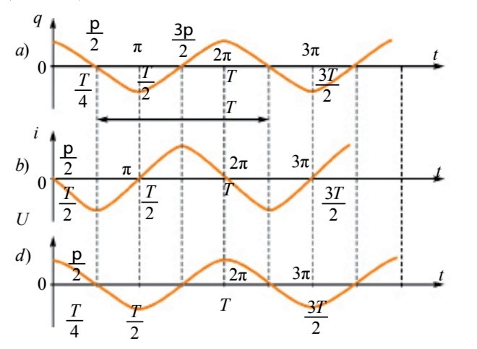
Konturdagi tok kuchi tebranishlari faza bo‘yicha zaryad tebranishlaridan $\frac{π}{2}$ ga oldinga o‘tib ketadi. Zaryad bilan kuchlanish bir xil fazada o‘zgaradi.

Slide 5
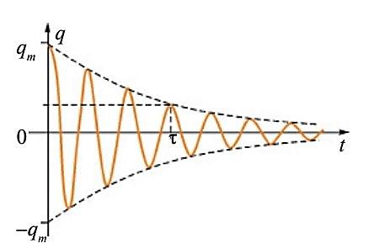
So‘nuvchi tebranishlar
Vaqt o‘tishi bilan tebranishlar amplitudasi kamayib borsa, bunday tebranishlarga so‘nuvchi tebranishlar deyiladi.

Slide 7
1-test 72-bet
Tebtanish konturidagi kondensatorda elektr zaryadi $q={10}^{−3}$∙$\cos{100πt (C)}$ qonuniyat bo‘yicha o‘zgarmoqda. Konturda hosil bo‘layotgan elektromagnit tebranishlar chastotasini toping.
A) 100 Hz B) 100$π$ Hz C) 50 Hz D) 50$π$ Hz
Yechish: $q=q_{m}\cos{2πνt}$
$2πν=100π$
$ν=50 Hz$
Javob: C) 50 Hz

Slide 8
2-test 72-bet
Tebranish konturidagi kondensatorda elektr zaryadi $q={10}^{−3}\cos{1000t \left(C\right)}$ qonuniyat bo‘yicha o‘zgarmoqda. Konturda hosil bo‘layotga tok kuchining amplitudasini toping.
A) ${10}^{−3}$ A B) 1 A C) 10 A D) $π$ A
Yechish:
$i=q^{′}=({10}^{−3}\cos{1000t)′={10}^{−3}}∙1000∙sin{1000t}=$
$=\sin{1000t}$
Javob: B) $I_{m}=1 A$

Slide 9
Masala
Tok kuchi $i=0,3\cos{(100πt+\frac{π}{2})}$ qonun bo‘yicha o‘zgaradi.
Shu tokning o‘zgarish davrini toping.

Slide 10
Berilgan: Formulasi:
$i=0,3\cos{(100πt+\frac{π}{2})}$ $i=I_{m}\cos{(2πνt+\frac{π}{2})}$
$i=I_{m}\sin{2πνt}$
Topish kerak: $T−?$ $i=0,3\sin{100πt}$
$2πν=100π$
$ν=50 Hz T=\frac{1}{ν}$
Yechish: $T=\frac{1}{50Hz}=0,02s$
Javob: $T=0,02s$

Slide 11
Mustaqil bajarish uchun topshiriqlar
1. Garmonik tebranishlar deb qanday tebranishlarga aytiladi?
2. Konturdagi tebranishlarning so‘nishi g‘altakdagi o‘ramlar soniga qanday bog‘liq?
3. 3-mashq 7-masalani yechish.

